Slide 1



“教育在线”
你能用来做什么？
汇报人： 李玉玲
时间： 2019年10月21日

Slide 2

01
平台介绍
02
功能简介
目 录
Platform introduction
Function introduction
03
混合教学
04
实操环节
CONTENTS
Blended teaching
Practical
05
联系我们
Contact us

Slide 3

第一部分
平台介绍

Slide 4

华南农业大学“在线教育综合平台”
华南农业大学“在线教育综合平台”源自于“清华教育在线”在线教育综合平台。该平台是清华大学教育技术研究所研发的面向高等教育教与学的一体化网络教学支撑环境，全面支持网络课程教学，研究型教学、专业建设与展示以及精品课程建设与评审的管理与应用。目前该平台有网页端和移动端两个用户端。

Slide 5
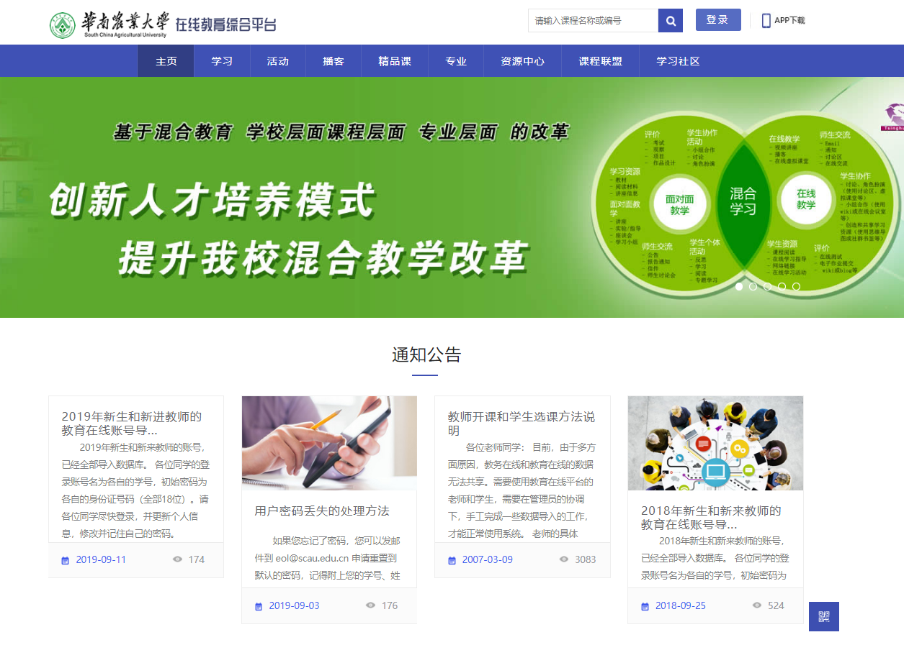

华南农业大学“在线教育综合平台”
http://eol.scau.edu.cn/meol/index.do

Slide 6
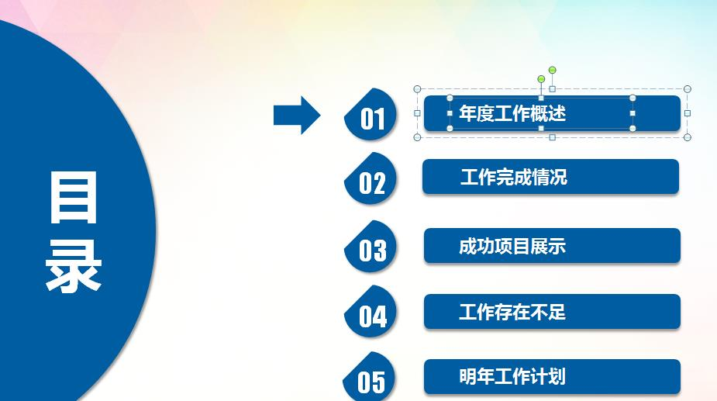
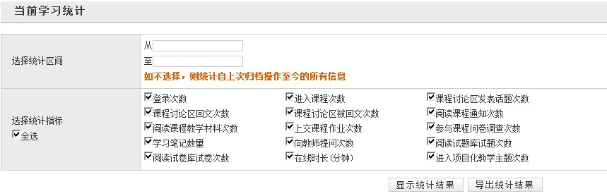
在线教育综合平台支持的功能
1、支持在线教与学的综合分析与评价
课程统计
学生统计
资源统计
作业统计

Slide 7
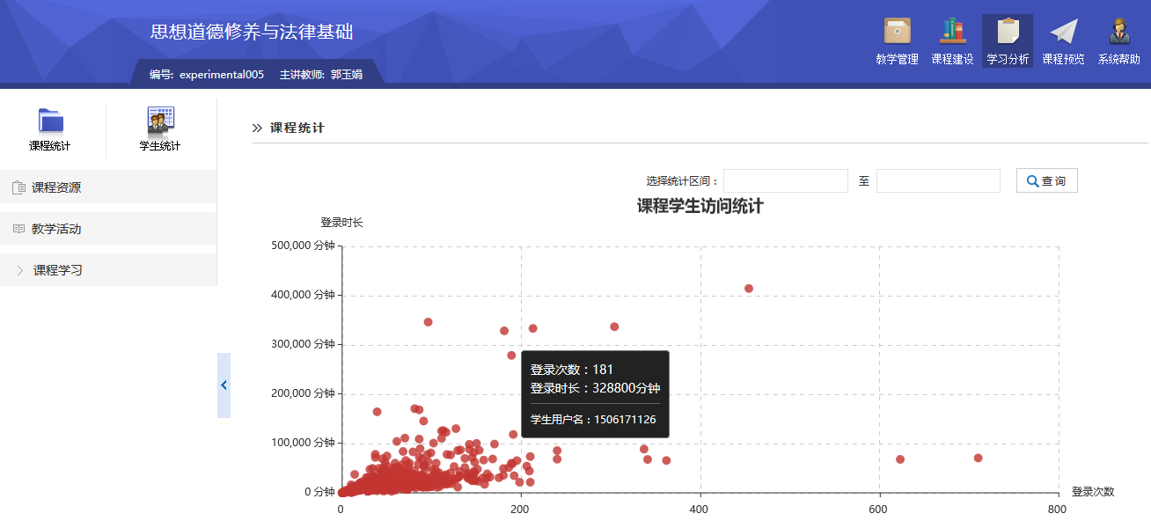
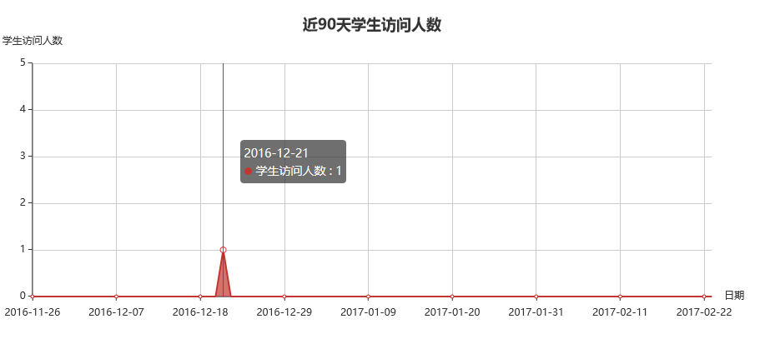
在线教育综合平台支持的功能
  教师自选跟踪指标项、自定义起止时间，由系统自动监测学生在线学习情况并生成统计报表
课程统计

Slide 8
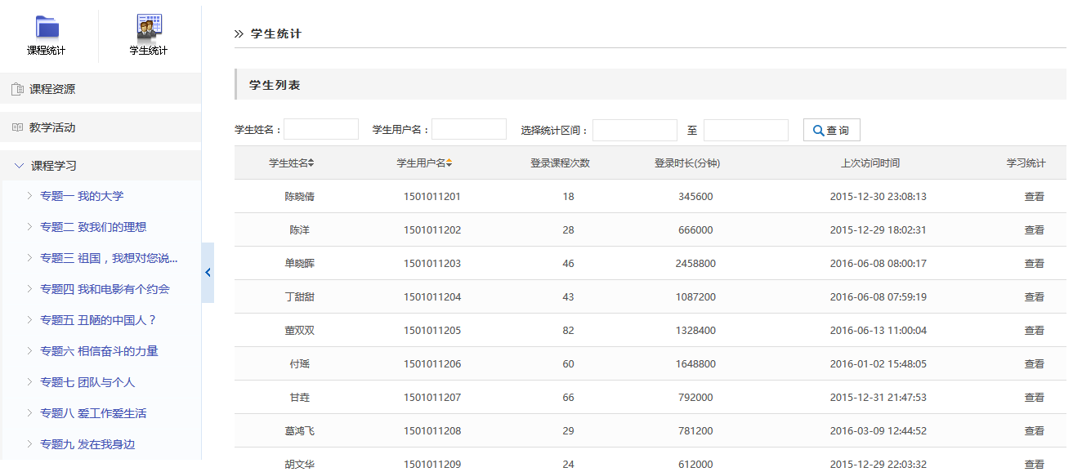
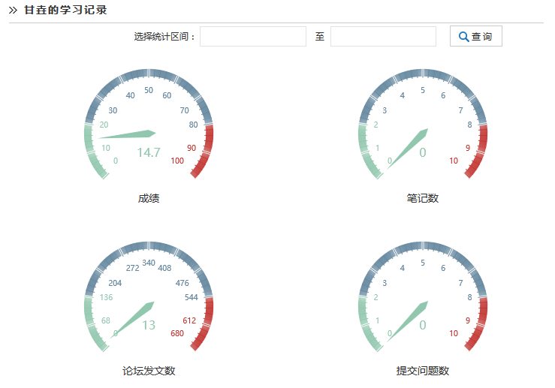
在线教育综合平台支持的功能
  教师自选跟踪指标项、自定义起止时间，由系统自动监测学生在线学习情况并生成统计报表
学生统计

Slide 9
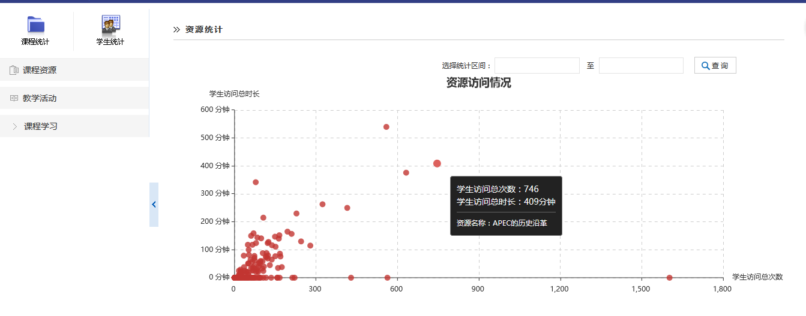
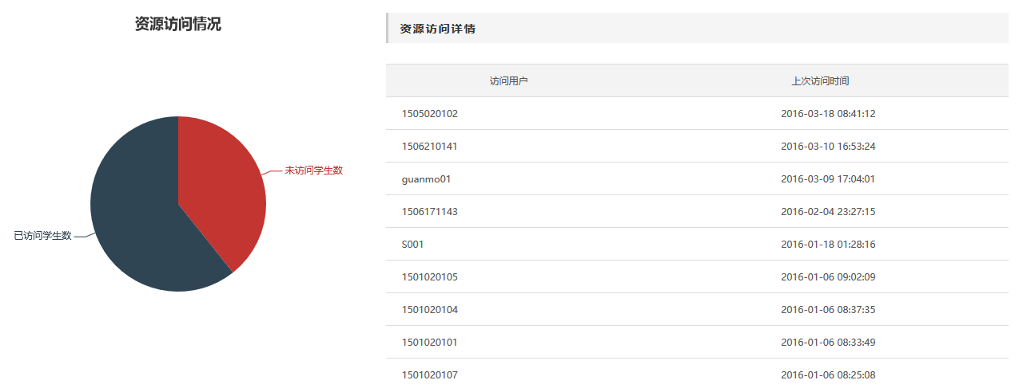
在线教育综合平台支持的功能
  教师自选跟踪指标项、自定义起止时间，由系统自动监测学生在线学习情况并生成统计报表
资源统计

Slide 10
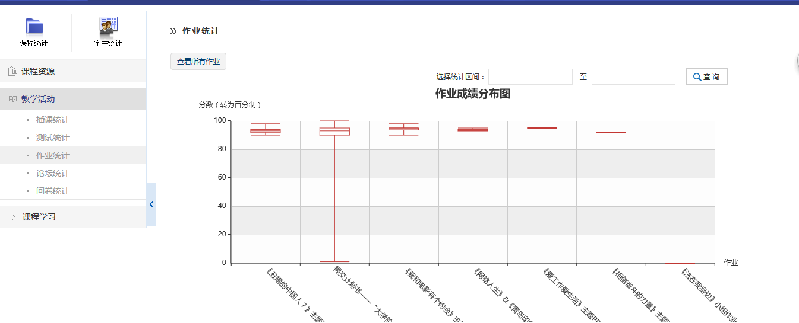
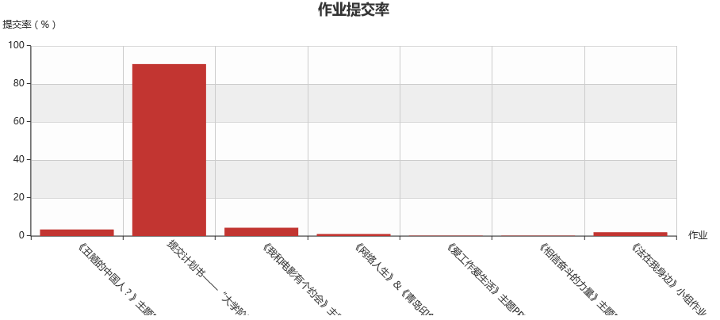
在线教育综合平台支持的功能
  教师自选跟踪指标项、自定义起止时间，由系统自动监测学生在线学习情况并生成统计报表
作业统计

Slide 11
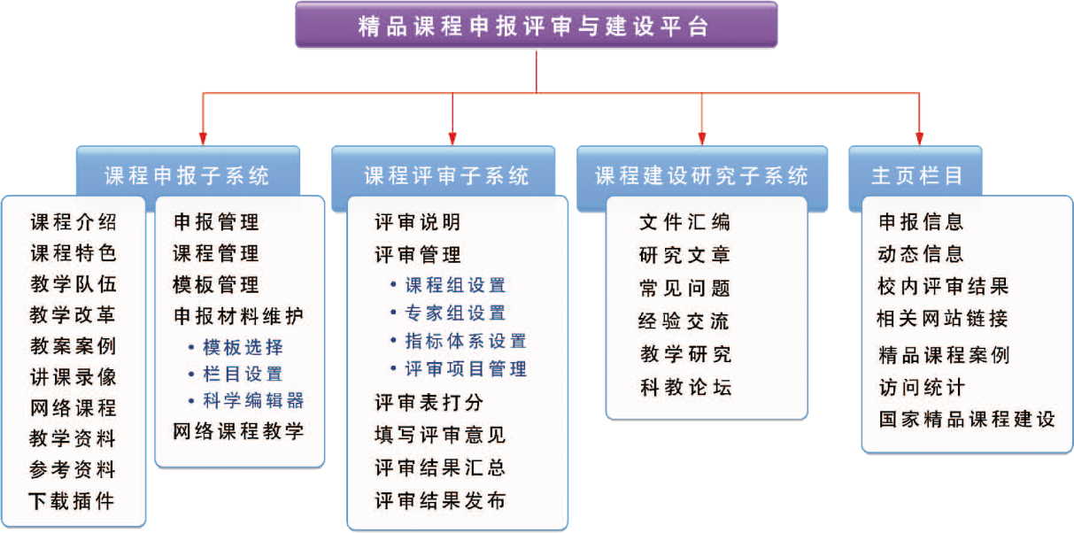
在线教育综合平台支持的功能
2、支持精品课程（资源共享课、视频公开课、在线开放课程）建设

Slide 12
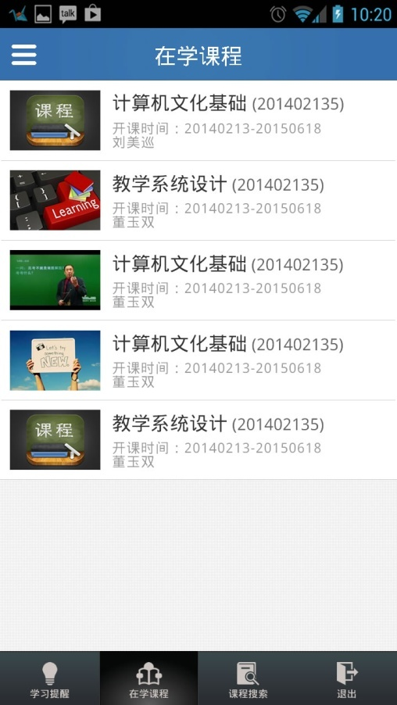
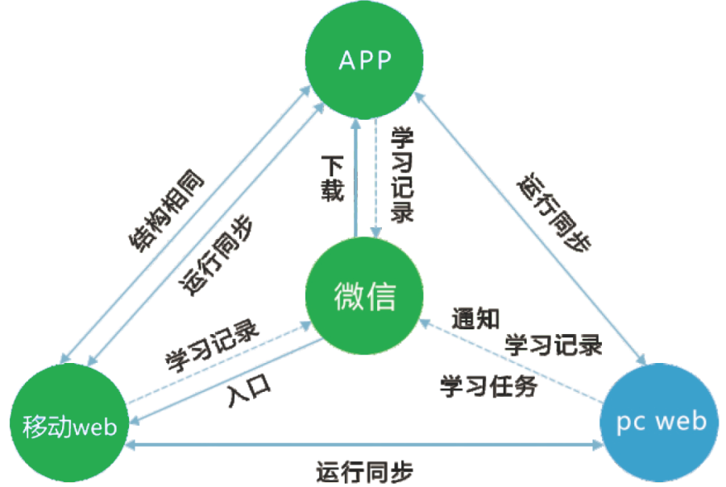
在线教育综合平台支持的功能
3、支持基于移动设备的移动教学模式

Slide 13
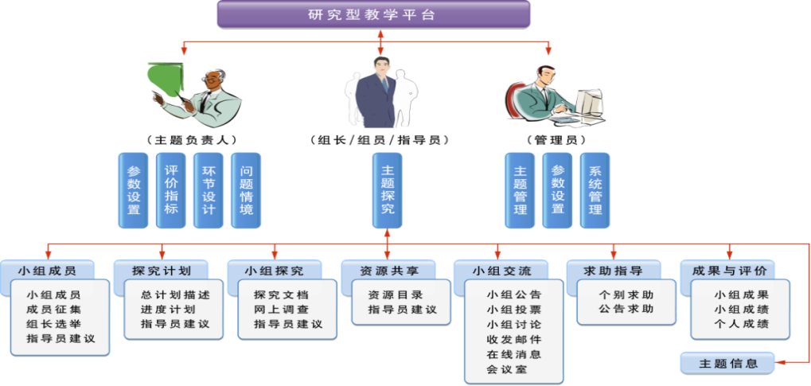
在线教育综合平台支持的功能
4、支持基于项目、案例等的研究型教学模式

Slide 14
第二部分
功能简介

Slide 15

角色“教”
我是教师
T：哎呀，又忘记带U盘了，怎么办，怎么办？
T：这些课件资料还不能公开，学生又要课件，怎么办？
T：怎么每次提问，学生都没什么反应呢？他们学懂了吗？
T：签到算平时成绩，作业算平时成绩……太难统计了！
T：每次布置作业都要把一摞本子搬来搬去，真心累！
T：大大小小的测验要批改，作业要批改，改完之后怎么统计啊？
T：眼看就要放假了，这成绩还没统计出来，系统怎么又崩溃了！

Slide 16

角色“学”
我是学生
S：请个假，老师讲到哪了？啊，怎么一节课讲了一章啊？
S：今天不想去上课，找个舍友帮忙签个到吧。
S：老师提问啦，我知道？我不知道？（埋头思考……）
S：糟糕，上课又走神了，下课去拷课件好了。
S：我可是很认真的做作业了，怎么老师只批个“已阅”

Slide 17




师生的困惑
1
2
3
4
签到问题
资料问题
沟通问题
作业问题
01 学生代签到
01 U盘传递病毒
01 提问没回应
01 作业本太多
02 学生上课迟到
02 资料不可公开
02 作业不懂
02 批改作业没统计
03 资料U盘丢失
03 找不到老师咨询
03 成绩统计问题

Slide 18


功能简介
开设一门在线课程
平台的基础功能

Slide 19
开设一门在线课程

Slide 20
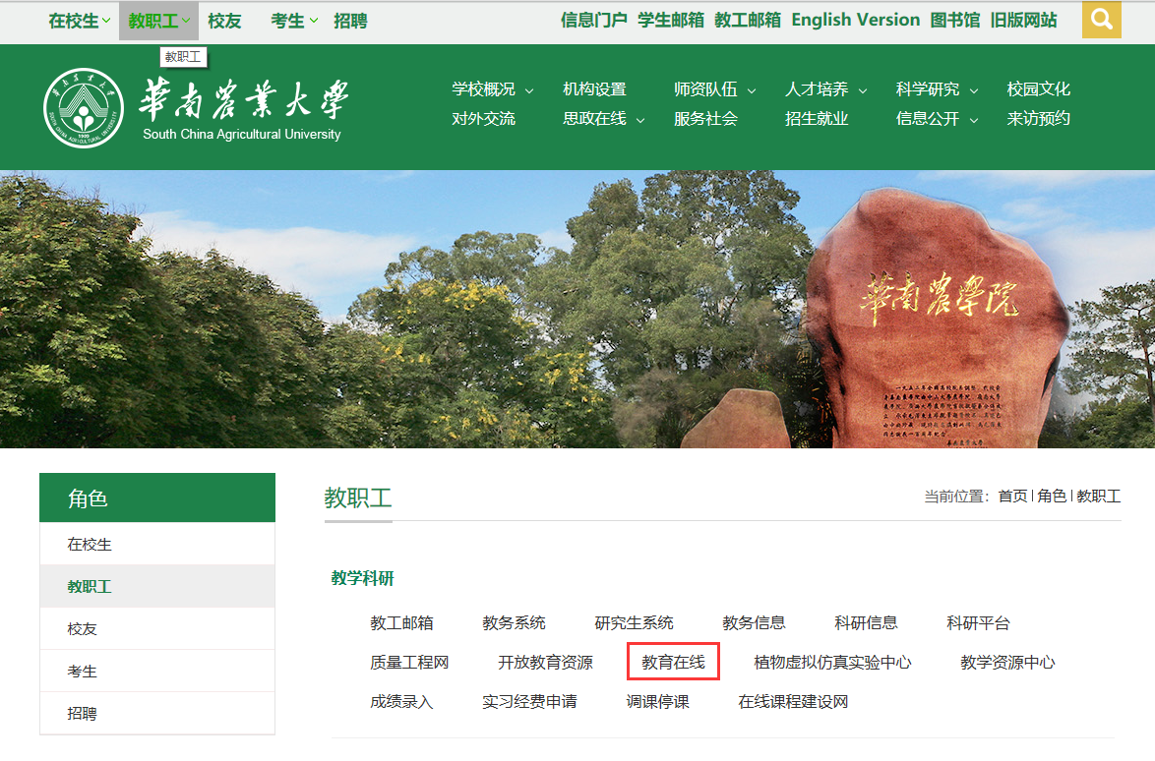
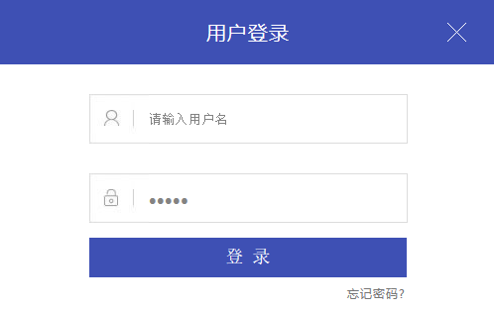
开设一门在线课程
教师用户名：工号
学生用户名：学号
密 码：身份证号

Slide 21
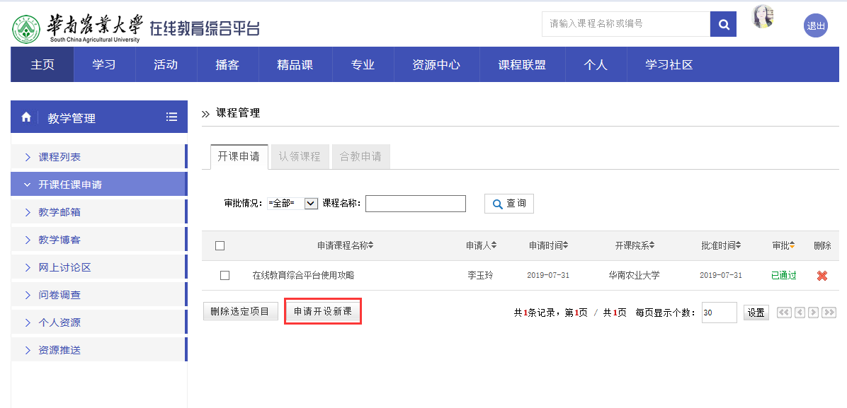
开设一门在线课程

Slide 22
平台的基础功能
资源管理
学生管理
新建、导入、链接
02
手动添加、批量导入
01
平台功能
03
教学活动
05
分组、讨论、作业、测试、投票、问卷
课程间共享
教师共建、资源共享
04
成绩管理
添加规则、计算成绩

Slide 23
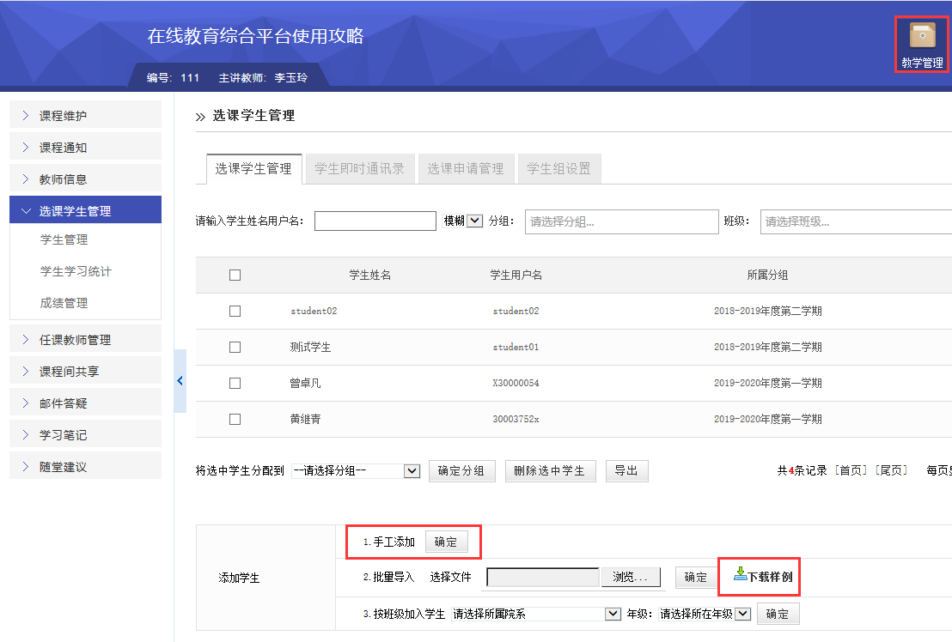
平台功能——学生管理
学生自行加入课程
1、学生通过申请加入课程的方式进入。
教师手动添加名单
1、逐个添加。
2、批量导入。
提供学号！！！

Slide 24
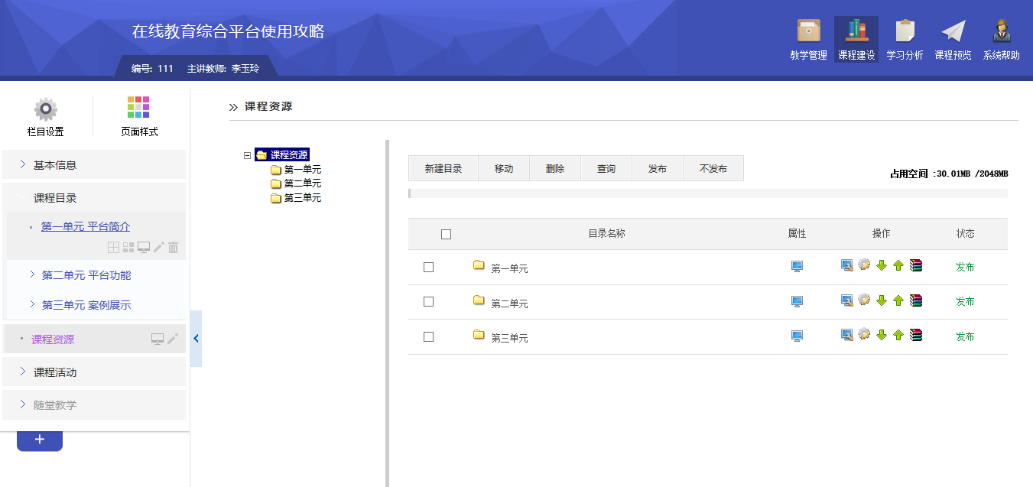
平台功能——资源管理
新建资源目录
1、平台的课程资源模块可以看作是教师存放教学资源的“仓库”，教师可以将常用的资源存放在这里。
2、教师可以根据课程章节目录来设置资源目录，便于查找和使用资源。如第一章、第一节、PPT1、视频1…

Slide 25
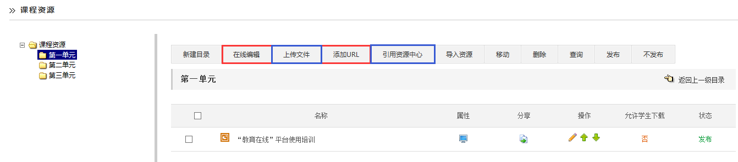
平台功能——资源管理
资源的上传与编辑
资源的上传与编辑有三种方式：
1、在线编辑：把资料编辑好后，学生可以像打开网页一样来打开资源。
2、上传文件：以文件形式上传，学生可以下载。
3、添加URL：链接到资源地址，学生打开跳转到资源页。
4、引用资源中心：从学校教学资源中心中引用有用资源，与添加URL功能类似。

Slide 26


课件的制作
WORD
EXCEL
POWERPOINT

Slide 27



微视频的制作
拍摄
录屏

Slide 28
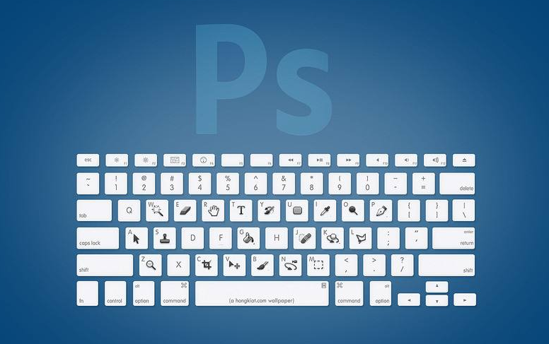
图文制作

Slide 29
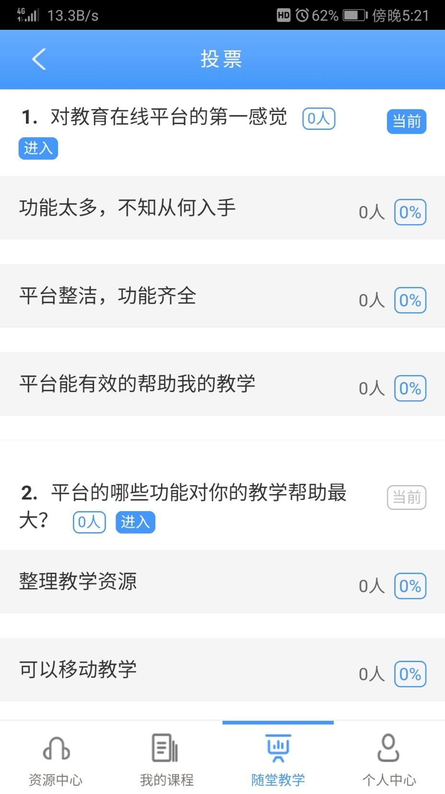
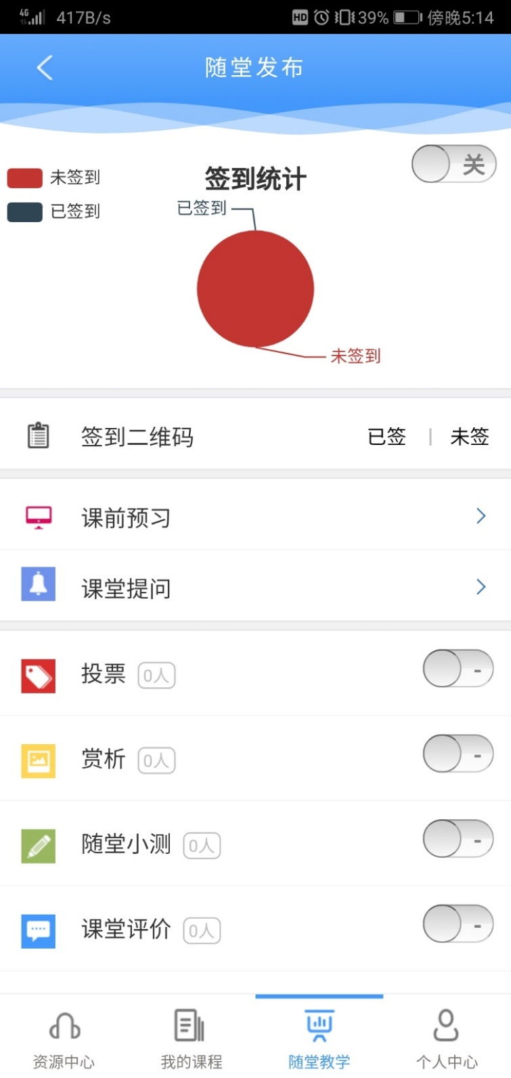

平台功能——教学活动
签到
投票
讨论
二维码签到
教师代签到

Slide 30
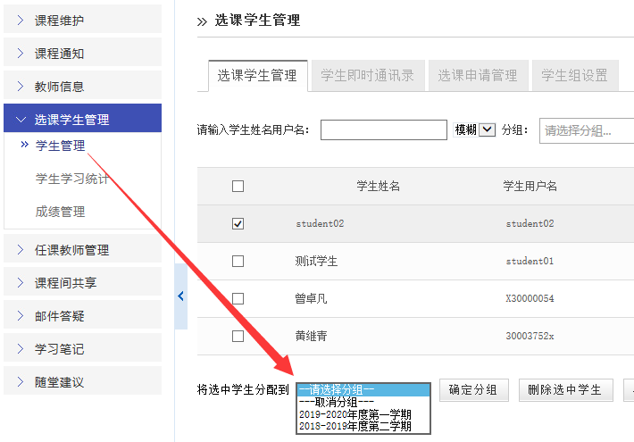
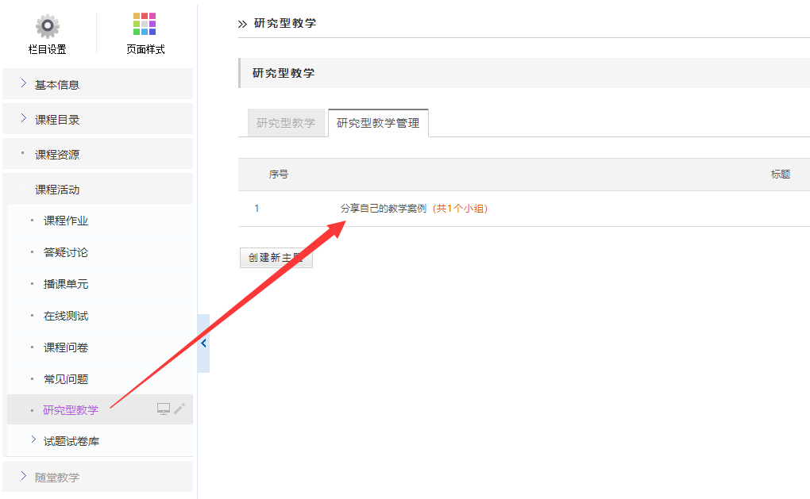
平台功能——教学活动
分组
研究型教学
学生分组
教师分组

Slide 31
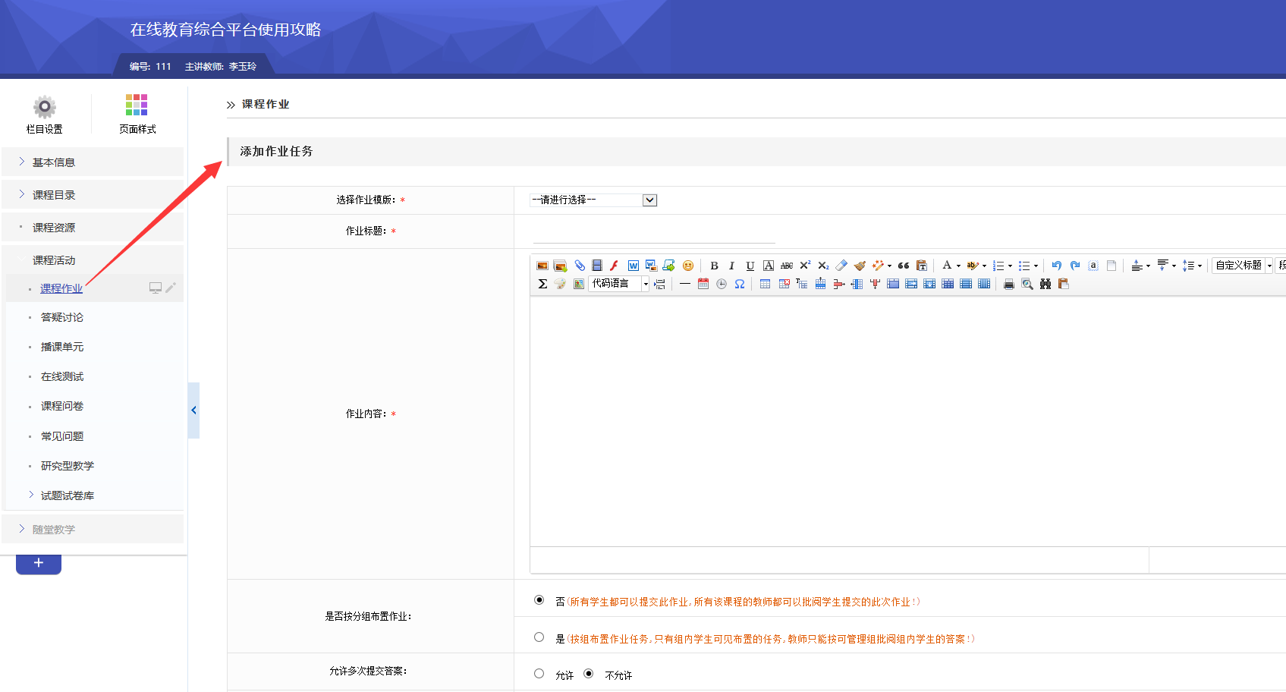
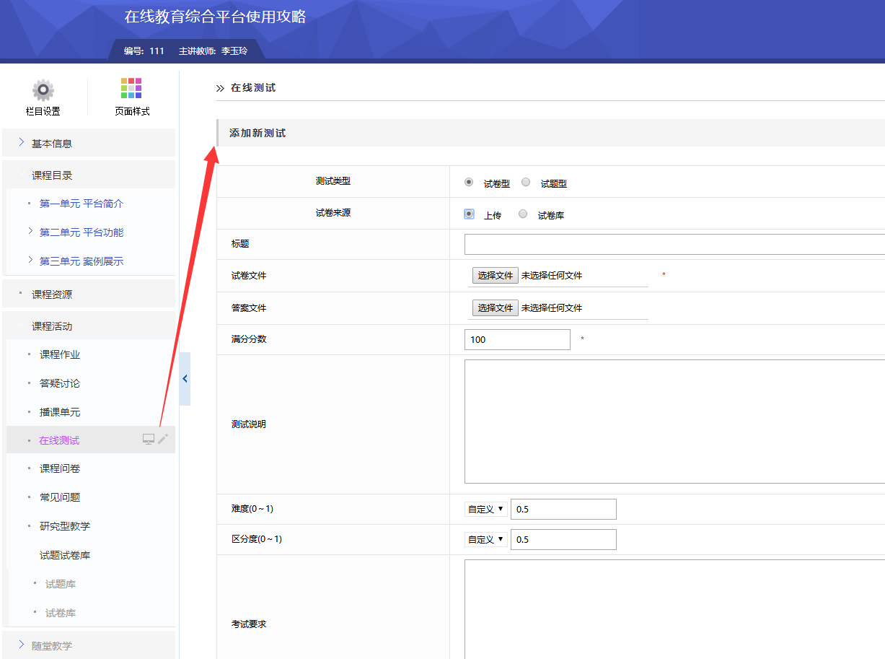
平台功能——教学活动
作业
测试

Slide 32
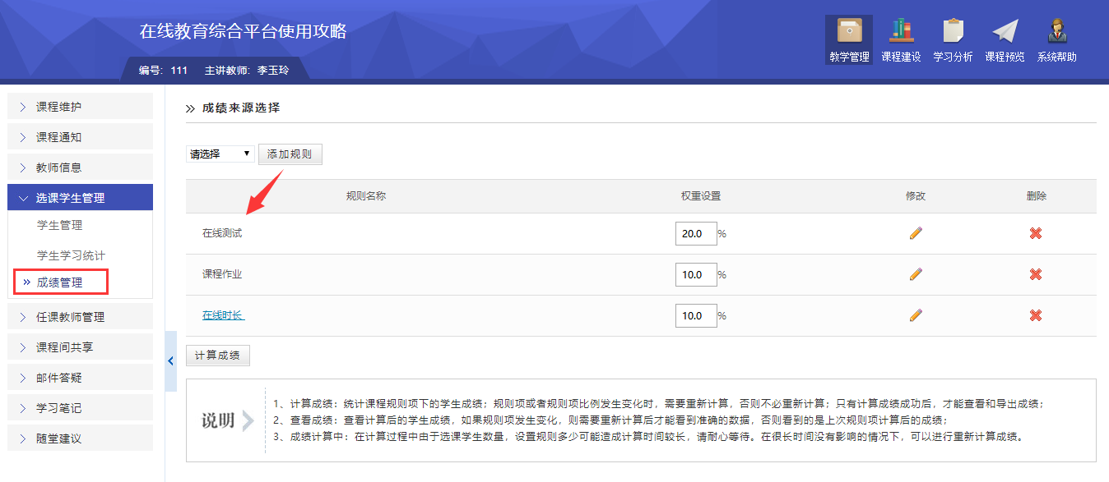
平台功能——成绩管理

Slide 33
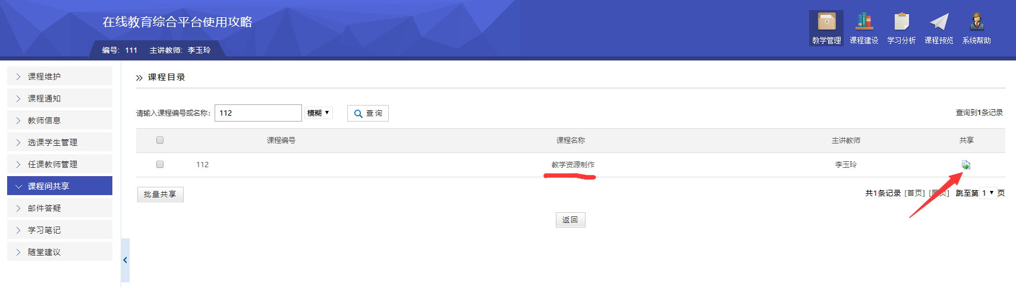
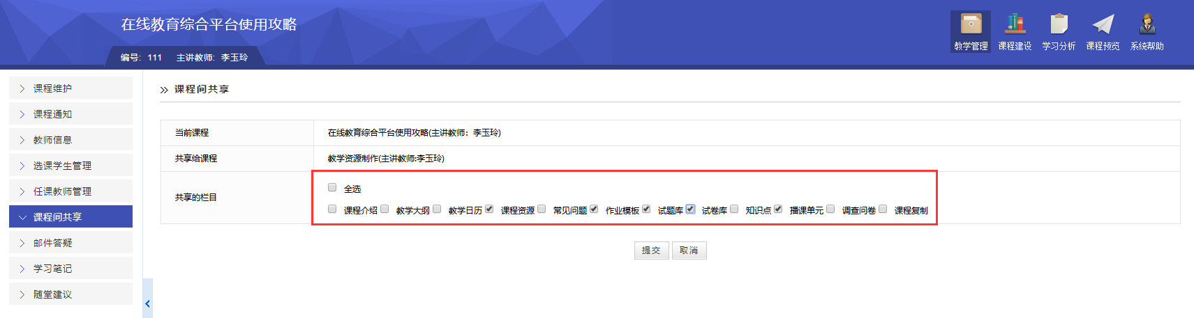
平台功能——课程间共享

Slide 34
第三部分
混合教学

Slide 35
混合教学模式改革规划
提出一项重点任务
深入推进信息技术与高等教育教学深度融合，加快网络优质教育资源的建设与应用。

Slide 36
混合教学模式改革规划
2
4
着力点：提升教师的意识、态度、信息化的教学能力
有相当比例的课程常规化应用
着力点：交流互动提升院校知名度、培训指导提高教师参赛能力
有明确意识并制定计划
1
3
5
有课程探索试用
改革成熟高效运行，助力获得省部级及兄弟院校认可或奖项
无意识
着力点：提升学校各级领导的认识并付诸行动
着力点：学生的学习效果与信息化学习能力提升

Slide 37
混合教学模式改革规划
以教育改革为对象，着重构建数字化学习环境，改变教学模式，全面提升学生学业成就。
学校层面
以专业改革为对象，着重重新定位专业人才的培养目标，系统化构建专业教学方案。
专业层面
以课程改革为对象，着重实现课程的教学目标，提高课程教学质量。
课程层面

Slide 38


慕课起跑线
混合教学
随时随地教与学

Slide 39
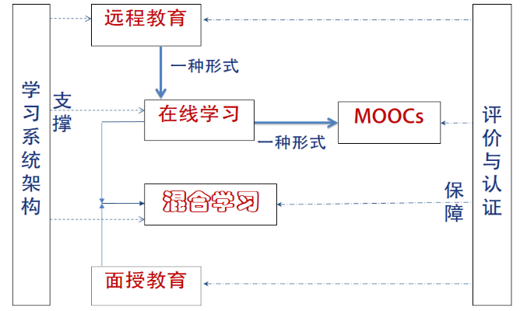
混合教学
混合教学的概念
在教学过程中，将面授教学（Face-to-Face Learning）与在线学习（Online Learning）相融合，以到达有效学习的一种学习模式。
（韩锡斌等，《迎接数字大学：纵论远程、混合与在线学——翻译、解读与研究》清华大学出版社，2016）

Slide 40
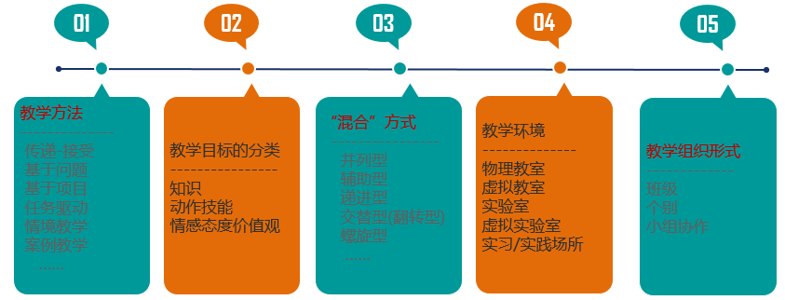
混合教学教学模式探索

Slide 41
混合教学教学模式探索
  课堂边学习、边训练
  课前设计、课堂训练（递进）
  课前学习、课堂训练（翻转）
  课前训练、课堂强化（螺旋）
技能训练型
案例教学型
见习实习型
情景教学型
理论讲授型
问题|任务教学型
  大班理论讲授型
  小班理论讲授型

Slide 42
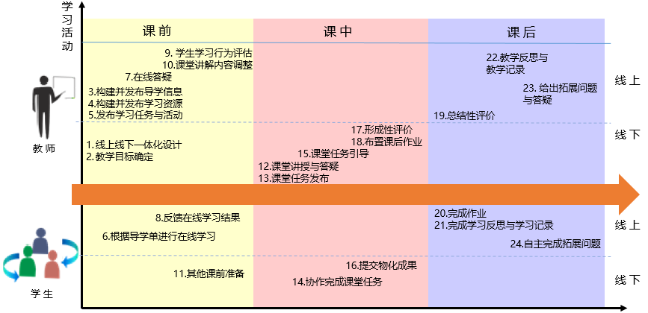
基于在线教育综合平台的混合教学模式

Slide 43
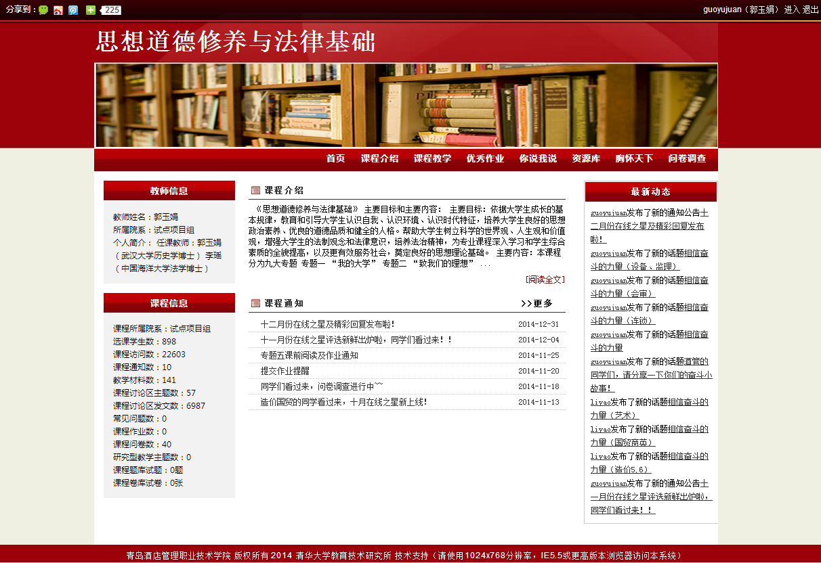
混合教学课程案例分享
案例1：《思想道德修养与法律基础》
课程学时：
  总课时36
  讲课课时28
  实验实训课时8
授课教师：2名；
授课对象：大一新生
Notes:
http://221.215.177.200/meol/;guoyujuan/2X7mE18J

Slide 44
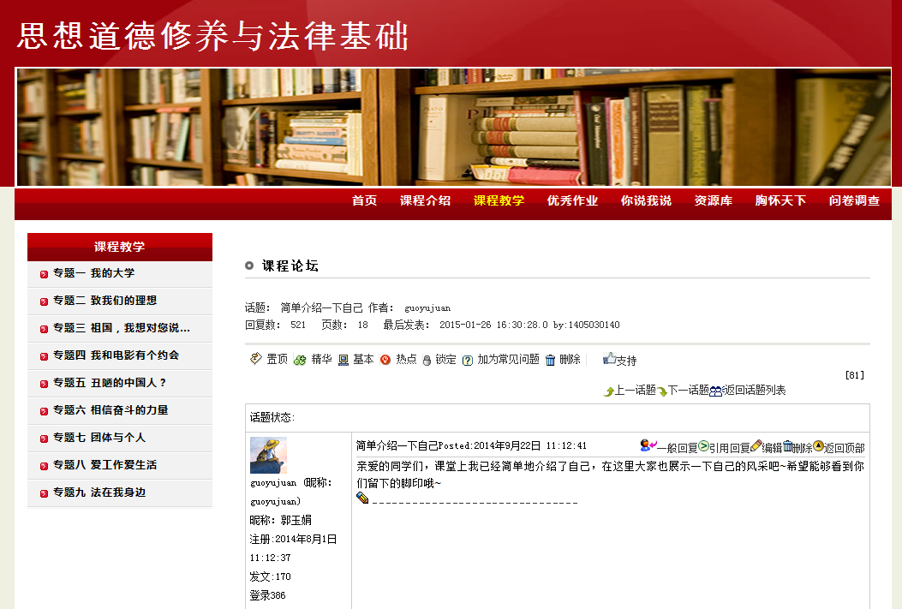
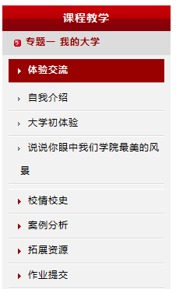
混合教学课程案例分享
案例1：《思想道德修养与法律基础》
专题一:“我的大学”，贴合学生自身环境，本专题教学方式以交流讨论为主，通过不同话题的师生交流完成教学内容；
专题五:“丑陋的中国人”，基于《丑陋的中国人》这本书，以课程导入+案例分析+学习效果评价（作业）来完成。
专题七：“团队与个人”，以情景游戏展开教学，组织学生共同参与团队建设情景游戏“荒海逃生”；通过小组成员合作、共处、研讨、交流，提高大学生与人和谐相处的能力；增加团队合作的意识。
Notes:
http://221.215.177.200/meol/;guoyujuan/2X7mE18J

Slide 45

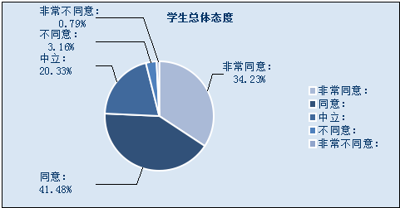
混合教学课程案例分享
增加新的激励方法
选课学生总数 | 学生进入课程总数 | 课程被访问总数 | 课程讨论区发文总数 | 上交作业总数
898 | 21466 | 22603 | 6987 | 597
教学效果，跟踪数据
Notes:
http://221.215.177.200/meol/;guoyujuan/2X7mE18J

Slide 46
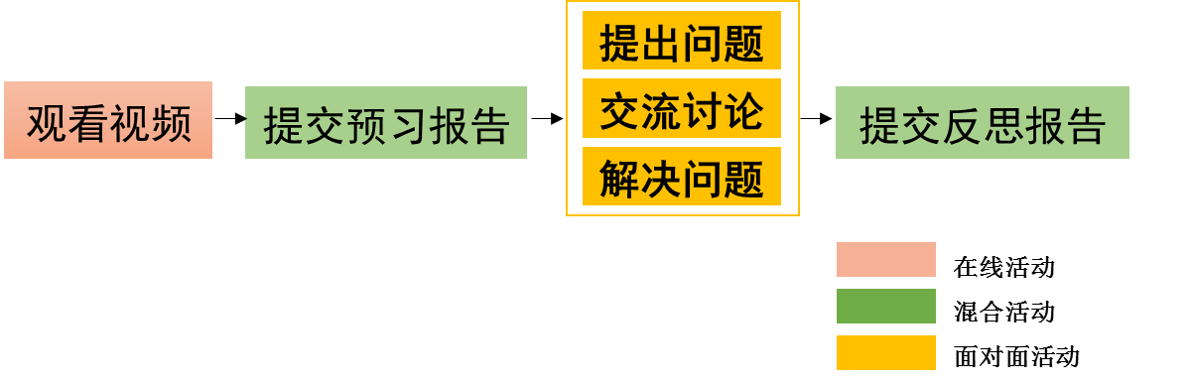
混合教学课程案例分享
合肥工业大学电气与自动化工程学院《信号分析与处理》
课程类型：专业课
时间：2014 ～2015学年第 一 学期, 学生：174人
学时分布：40学时，32为面授，8学时实验。
  考核方式：10%网上学习+30%平时（上课+作业+上机+报告）+60%卷面
课程改革思路

Slide 47
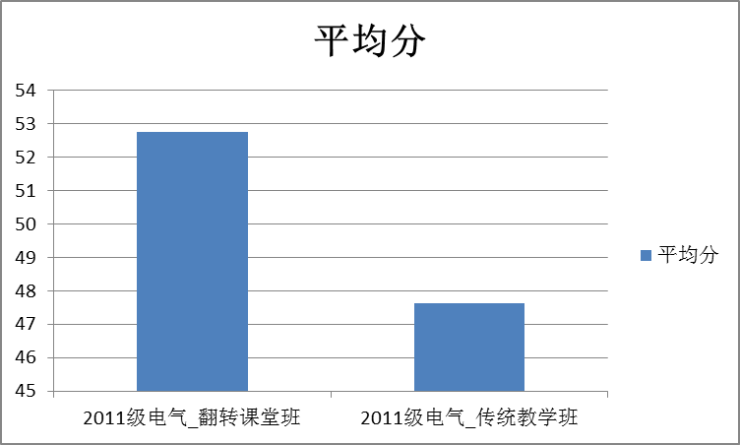
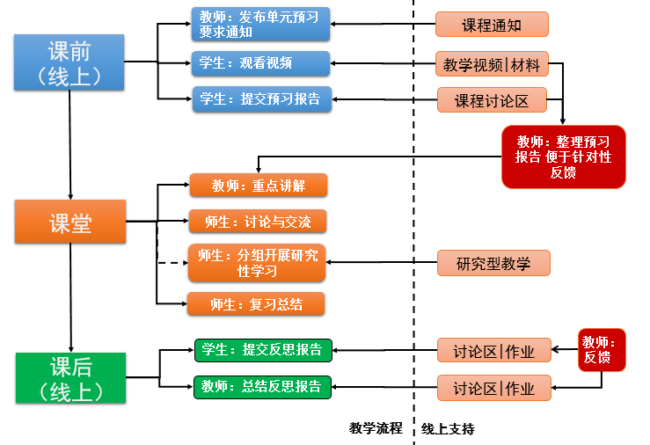
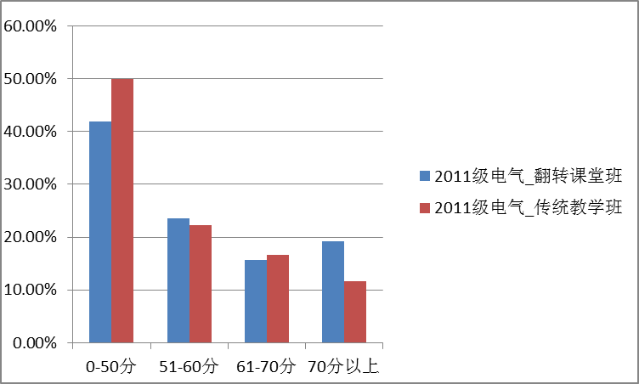
混合教学课程案例分享
实验班与传统教学班平均分对比
课程教学模式流程
实验班与传统教学班分数段对比

Slide 48
混合教学案例实践
华南农业大学公共选修课《FLASH动画设计与制作》
  课程类型：专业课
  时间：2018 ～2019学年第二学期, 学生：50人
  学时分布：36学时。
  考核方式：10%网上学习+30%平时（上课+作业+上机+报告）+60%卷面
  教学方式：采用何种形式的混合教学

Slide 49
混合教学案例实践
《FLASH动画设计与制作》——课前熟悉，课后复习
教学内容分析
在教学平台上构建教学资源
目标引导
课前自学
学习者分析
前端分析
设计目标与内容
学习分析
教学反思
自主学习，同伴互评，实时交流
营造线上
学习氛围
学生自学情况
线下教学活动设计与开展
线上
活动设计
课上深化
基于教育在线的学习共同体
学生提出疑问
线下
线下传统课堂学习共同体
知识迁移
与应用
组织线下
共同学习
现场实践，项目学习，成果汇报
线上效果检测
学习评价
学习效果反馈
课后反思
线下作业
知识深度加工与建构
基于项目主题
构建“理论+操作”的实践环境
课终迁移
混合式学习环境下线上线下教学模式的构建
教师的教
学生的学
结合线上线下教学环境，教师的教和学生的学

Slide 50
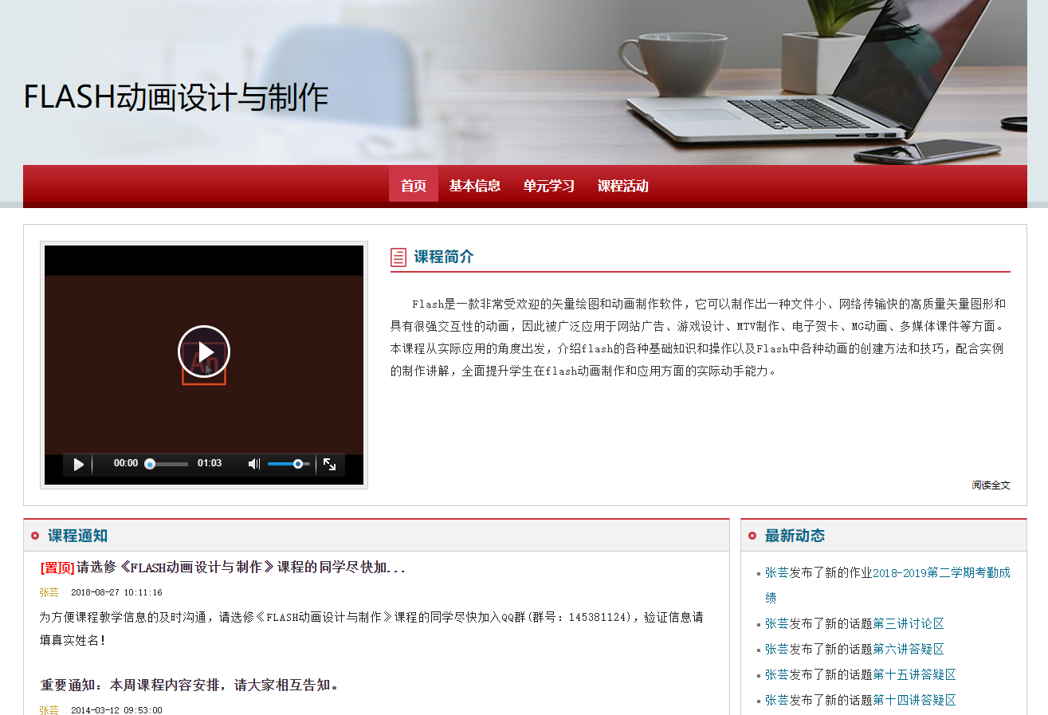
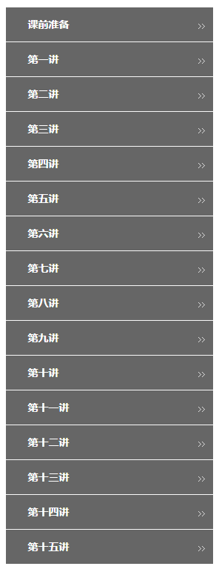
混合教学案例实践
搭建框架

Slide 51

混合教学案例实践
搭建资源

Slide 52
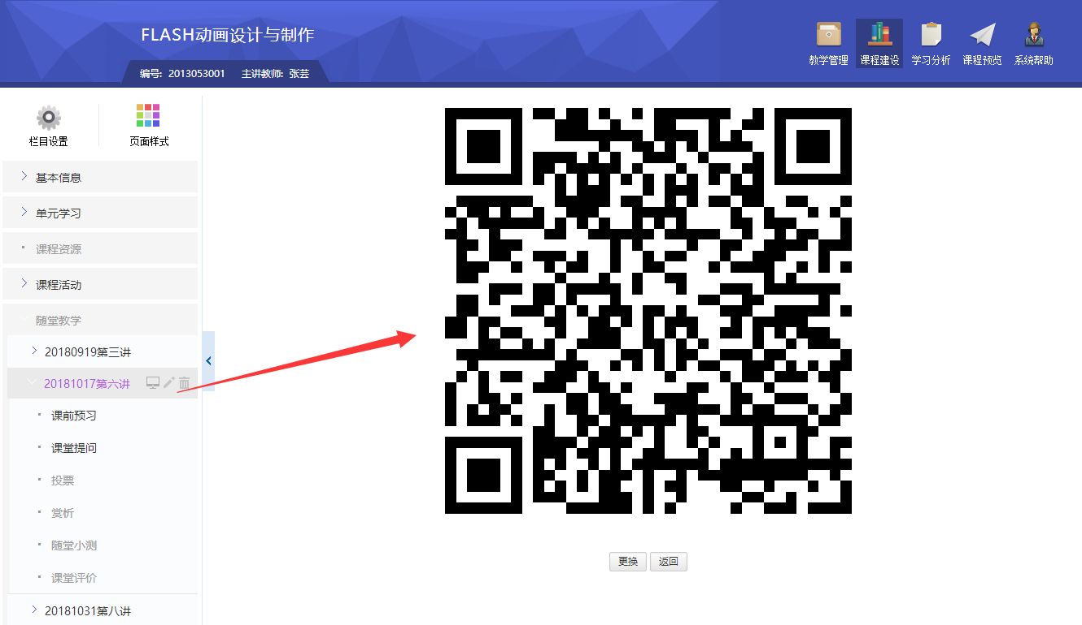
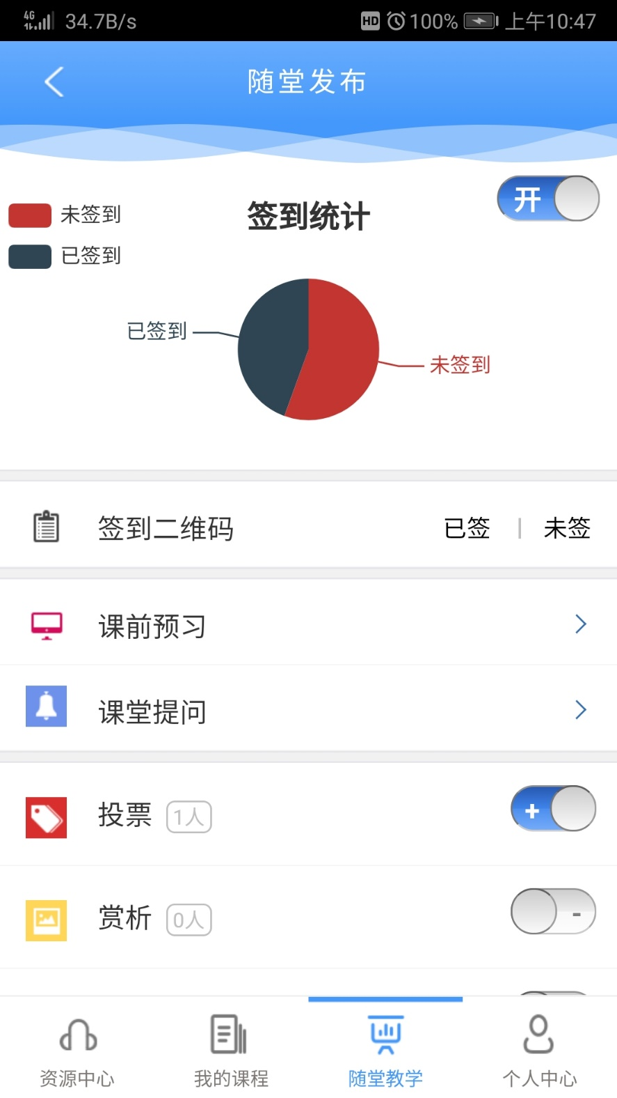
混合教学案例实践
组织随堂教学

Slide 53

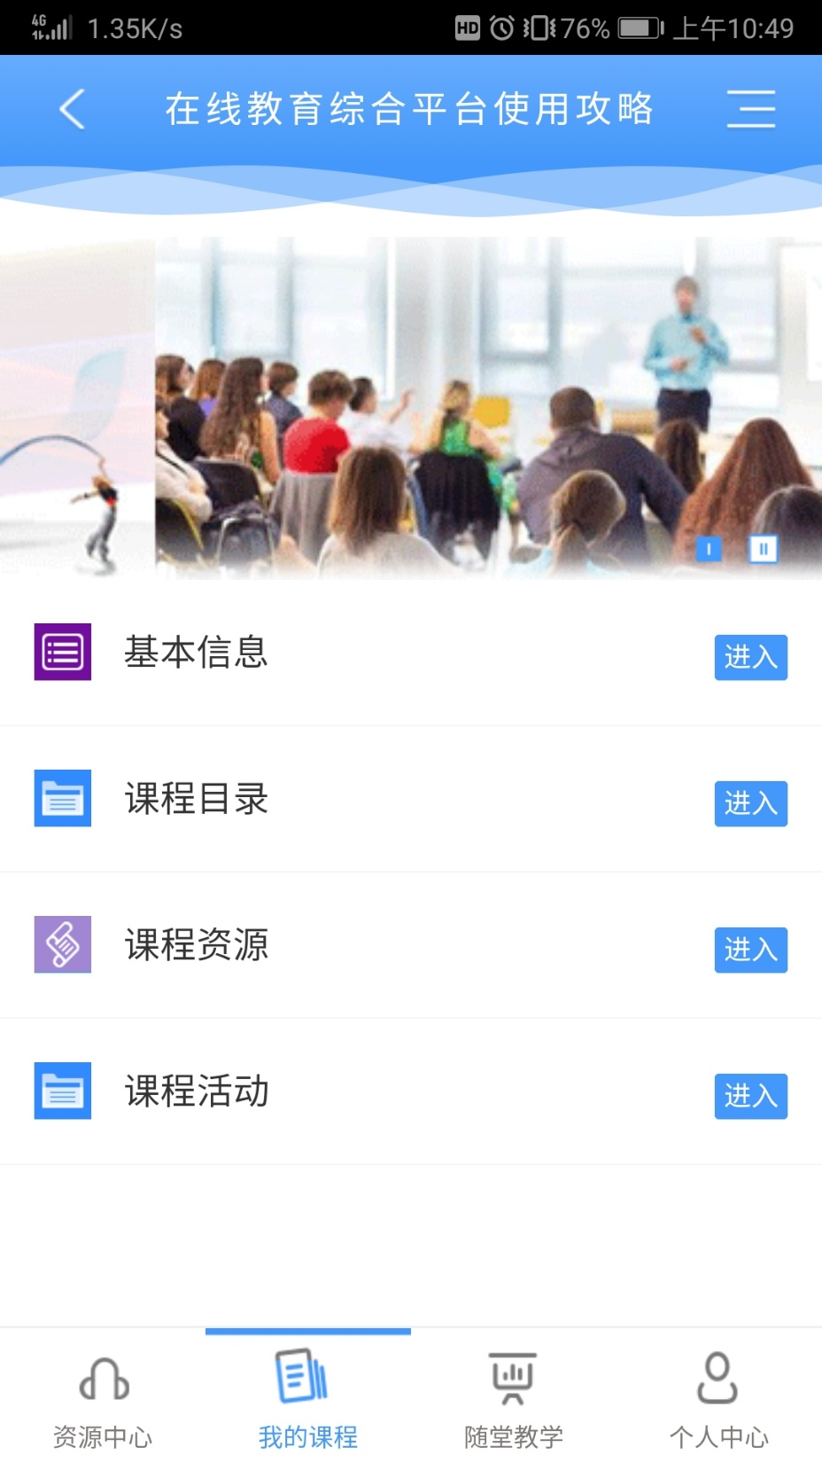
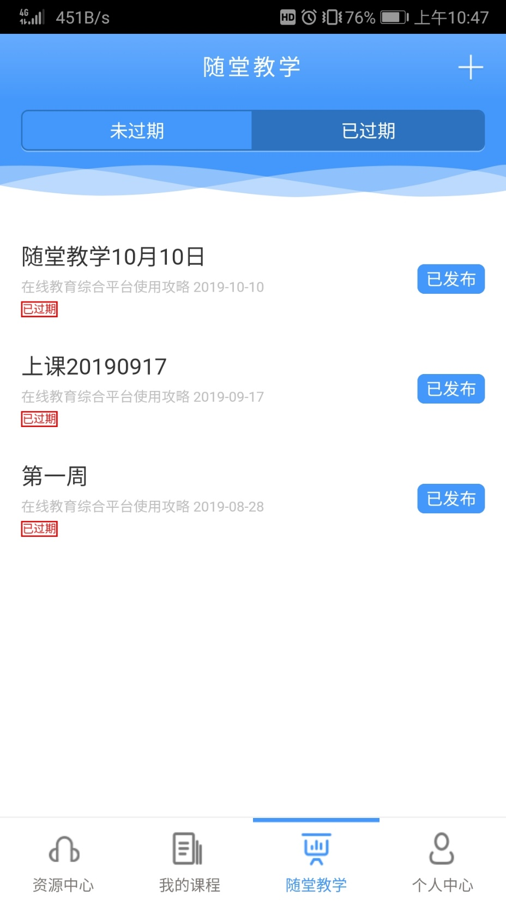
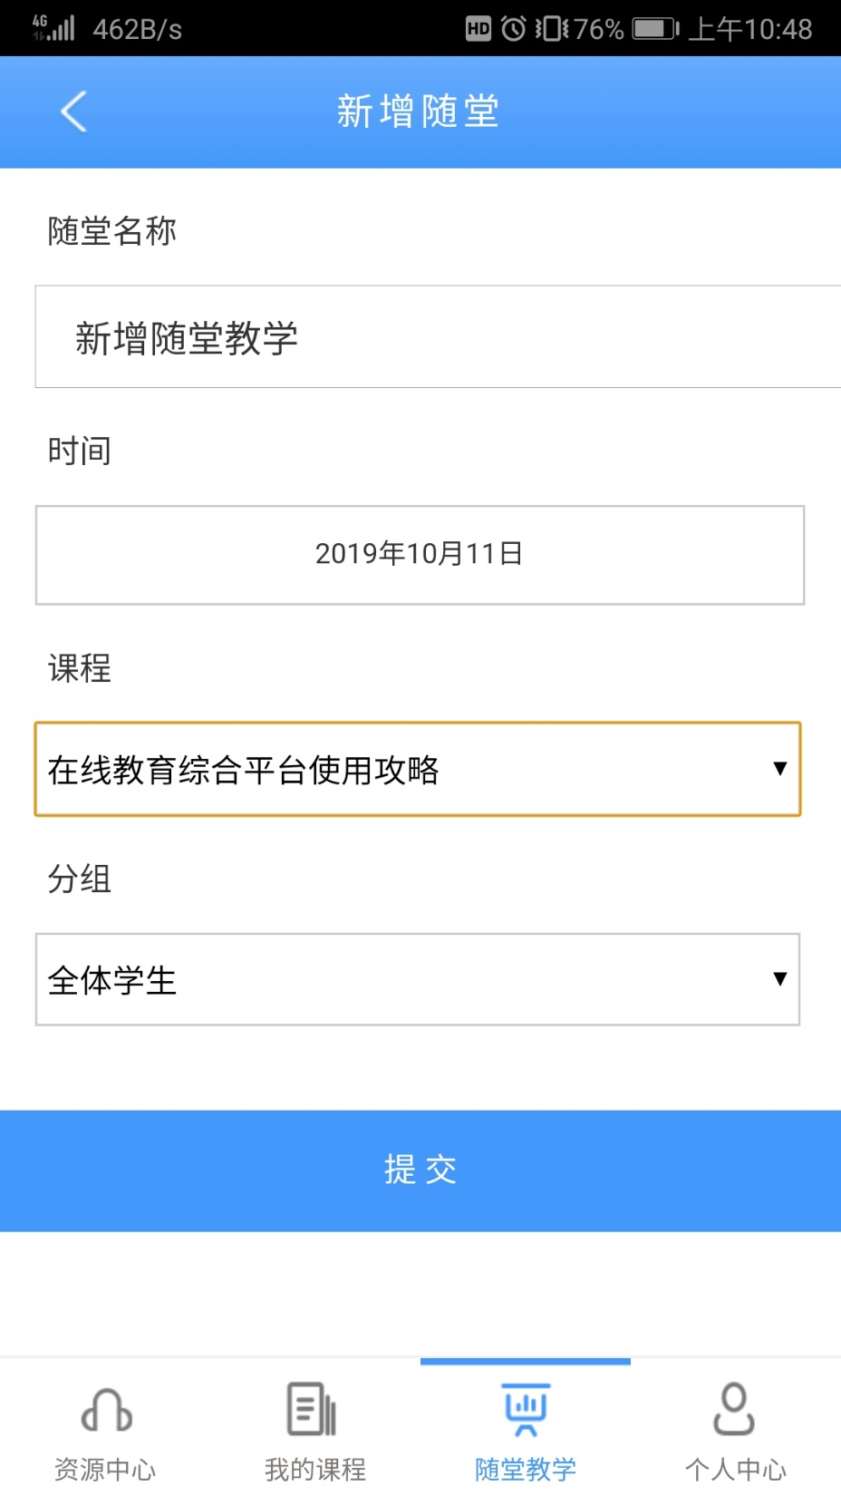
随时随地教与学

Slide 54
第五部分
联系我们

Slide 55
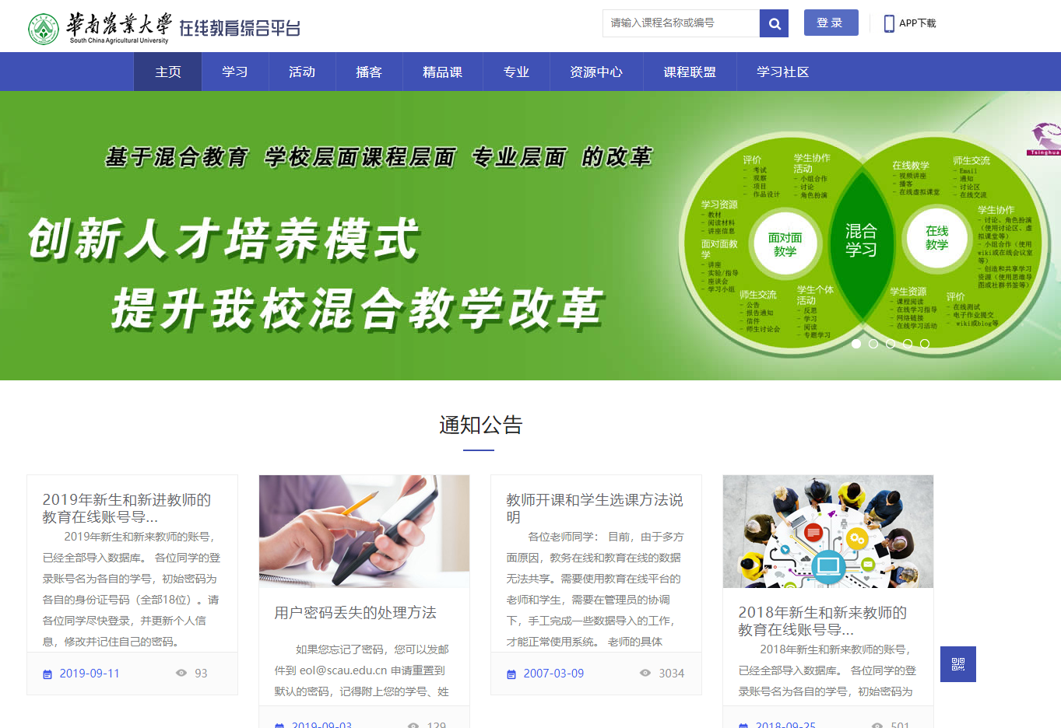

教育在线支持服务
在线教育综合平台：http://eol.scau.edu.cn/meol/index.do

Slide 56

教育在线支持服务
在线课程建设网：http://zxkc.scau.edu.cn/

Slide 57

教育在线支持服务
教育技术培训网：http://peixun.scau.edu.cn/
电子邮箱：eol@scau.edu.cn
电话：85283889

Slide 58
THANKS
谢谢大家
汇报人： xxx
时间： x年x月x日
Notes:
华南农业大学超星网络教学平台：http://hnnydx.fanya.chaoxing.com/portal

